Slide 1

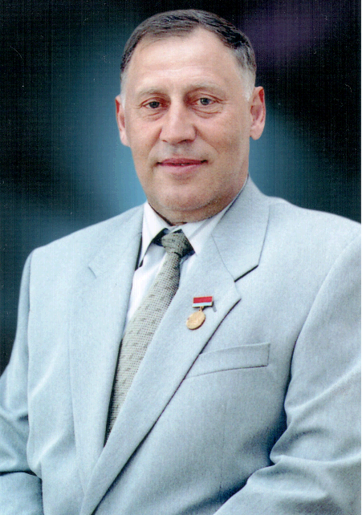
Життя і
Життя і праця
для освіти і науки
Ратушняк
Георгій Сергійович
к. т. н., професор кафедри ІСБ, декан факультету будівництва, теплоенергетики та газопостачання.
Заслужений працівник освіти України,
"Відмінник освіти".

Slide 2


НАУКОВО - ТЕХНІЧНА БІБЛІОТЕКА Вінницького національного
технічного університету
вітає яскраву,
неординарну особистість, висококваліфікованого,
вмілого керівника, науковця, педагога з винятковою працелюбністю
та відповідальністю,
людину віддану своїй справі
Георгія Сергійовича
Ратушняка
з 70-річним ювілеєм!

Slide 3

Віхи життя
Народився Георгій Сергійович 9 вересня 1947 року в смт. Плєщеніци Мінської області.
1965-1970 рр. закінчив гідромеліоративний факультет Омського сільськогосподарського інституту ім. С. М. Кірова.
1972-1975 рр. закінчив аспірантуру.
1971-1973 рр. був слухачем університету педагогічних знань працівників внз м. Омськ.
1975 р. захистив дисертацію на здобуття наукового ступеню кандидата технічних наук за спеціальністю «Гідравліка та інженерна гідрологія» .

Slide 4
В 1979 р. присвоєно вчене звання доцента.
З 1980 р. по сьогодні працює у ВНТУ.
В 2008 році присвоєно вчене звання професора.
Працює в університеті на посадах:
  доцента – з 1980 р.
  професора – з 1992 р.
  завідувача кафедри – 1995-1997 рр.
  заступника декана –1980-1990 рр.
  декана факультету – 1990-2001 рр.
  директора інституту – 2002-2015 рр.
декана факультету будівництва, теплоенергетики та газопостачання – з 2015 р. по теперішній час.

Slide 5
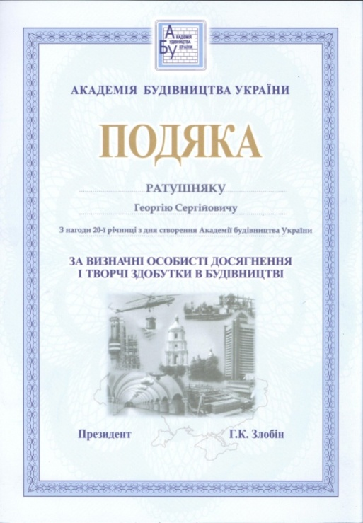



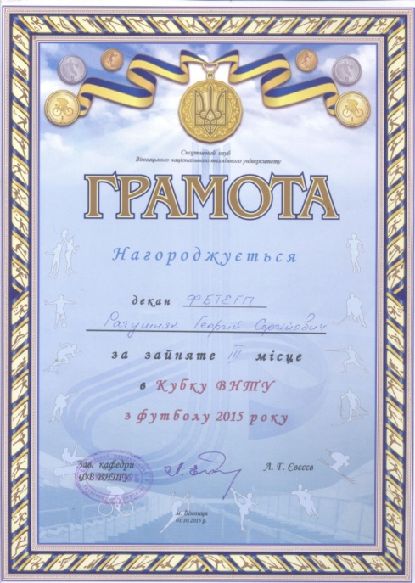
Багато часу
Георгій Сергійович Ратушняк присвятив науці та викладацькій діяльності, за що неодноразово отримував нагороди та відзнаки.

Slide 6
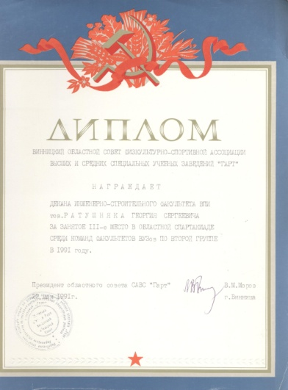

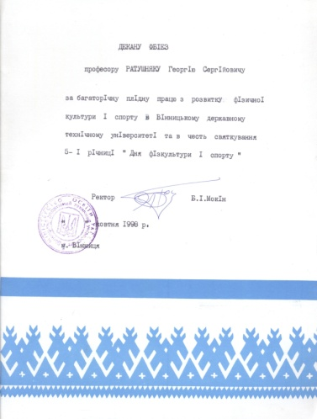


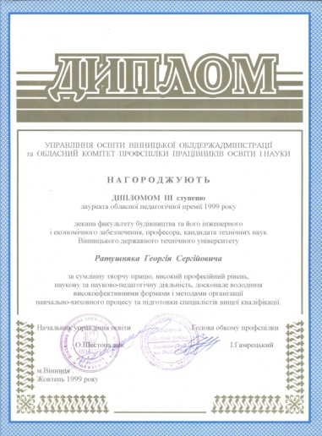
Звання та нагороди
1995 р. – лауреат першої премії Міністерства вищої та середньої освіти України за досягнення в навчально-виховній та науково-педагогічній роботі.
1999 р. – лауреат Вінницької обласної педагогічної премії за високий професіональний рівень, наукову та науково-педагогічну діяльність.
2002 р. – нагороджено знаком «Відмінник освіти України».
2004 р. – нагороджено «Почесною грамотою Державного комітету України з енергозбереження» за вагомі досягнення в реалізації державної політики у сфері використання енергоресурсів.
2004 р. – внесено до іміджевого видання
«Кращі науково-педагогічні працівники вищих навчальних закладів України».

Slide 7

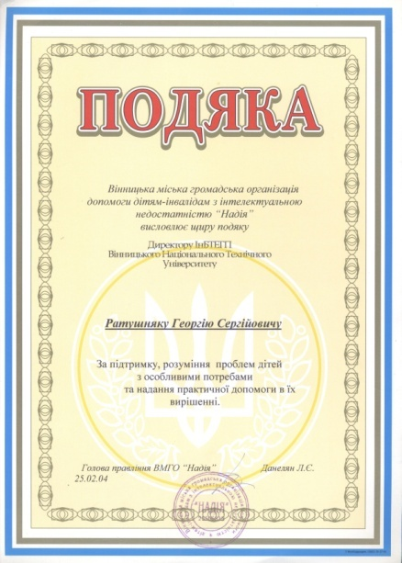




2004 р. – подяка Вінницької міської громадської організації допомоги дітям-інвалідам з інтелектуальною недостатністю “Надія”
2005 р. – нагороджений почесною грамотою ВНТУ за високі показники у винахідницькій роботі.
2006 р. – нагороджено «Почесною
грамотою Вінницької державної адміністрації
та обласної ради» за особистий внесок у розвиток національної освіти та плідну наукову діяльність.
2008 р. – внесено до іміджевого видання «Академія будівництва України. 15 років звершень».
2010 р. – нагороджено «Почесною грамотою Академії педагогічних наук України» за вагомий внесок у розвиток педагогіки вищої школи та підготовку висококваліфікованих інженерно-технічних кадрів.
2012 р. – нагороджений Почесною грамотою Вінницької обласної державної адміністрації.

Slide 8
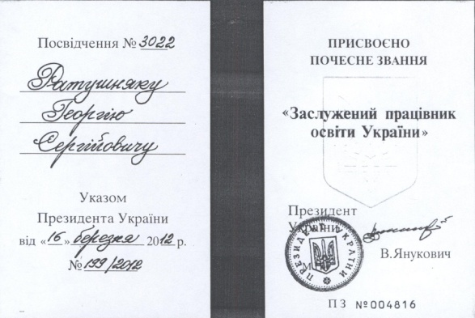


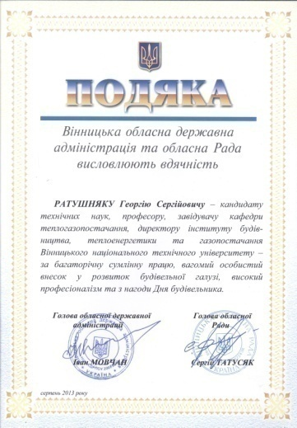



2012 р. – Указом Президента України присвоєно почесне звання “Заслужений працівник освіти України”.
2013 р. – Подяка Академії будівництва України “За визначні особисті досягнення і творчі здобутки в будівництві”.
2013 р. – Подяка Вінницької обласної державної адміністрації та обласної ради за багаторічну сумлінну працю, вагомий особистий внесок у розвиток будівельної галузі, високий професіоналізм.
2015 р. – Грамота Спортивного клубу Вінницького національного технічного університету.
2016 р. – Почесна грамота Вінницької обласної державної адміністрації та обласної ради за сумлінну працю та особистий внесок в розвиток житлово-комунальної галузі.

Slide 9
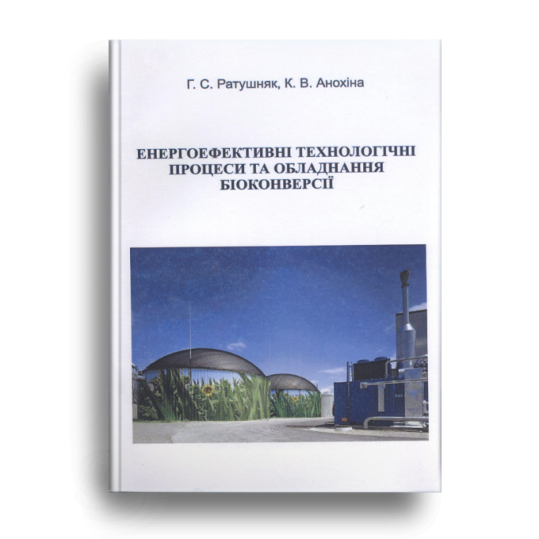
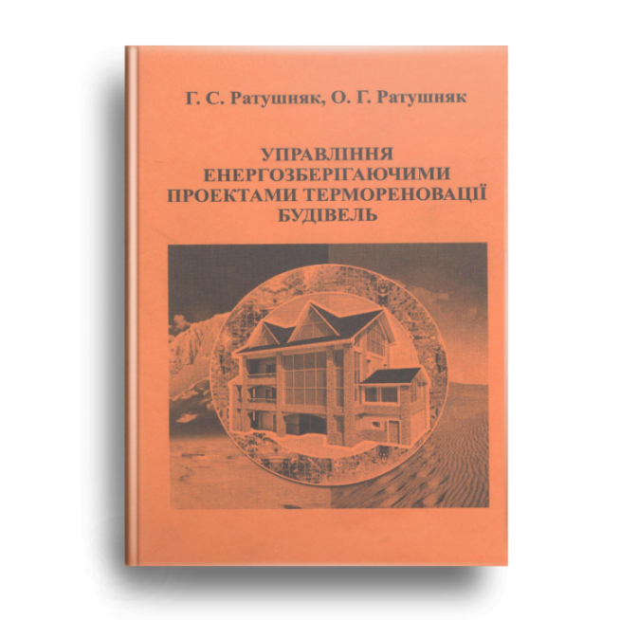


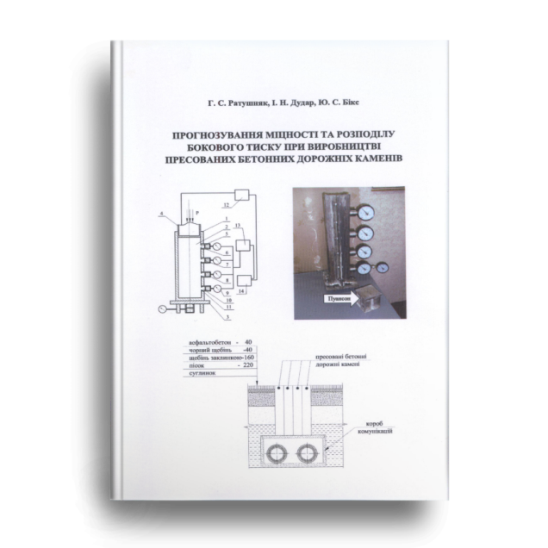
Результатом багаторічної
наукової праці
Георгія Сергійовича
є понад 425 науково-методичних праць, з них 7 монографій,
1 підручник,
29 навчальних посібників,
12 з яких з грифом МОН України.

Slide 10
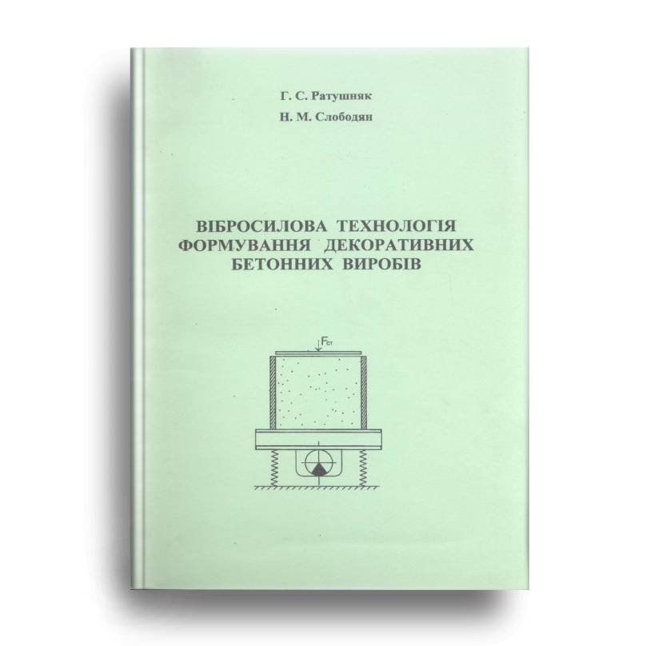
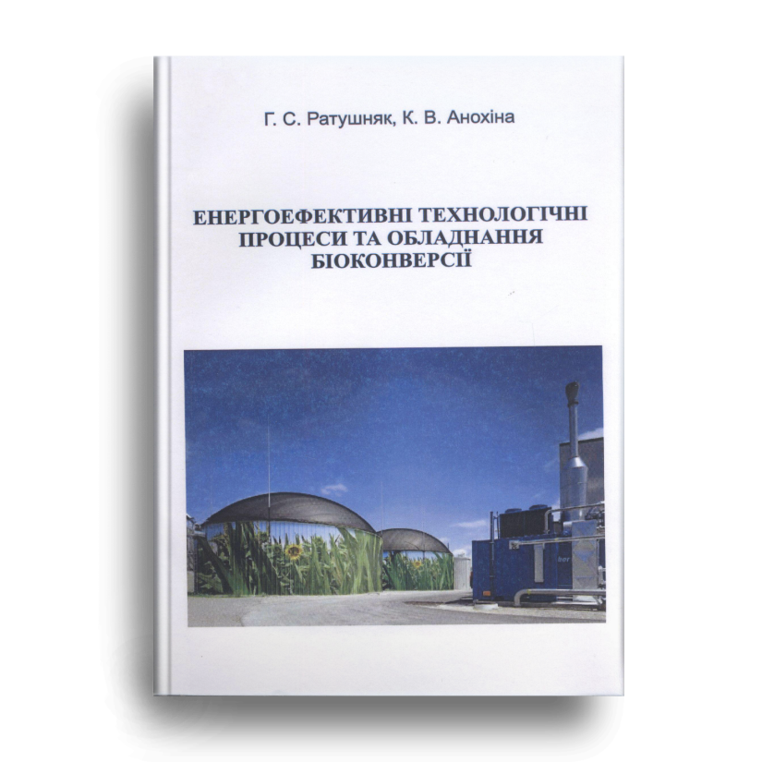
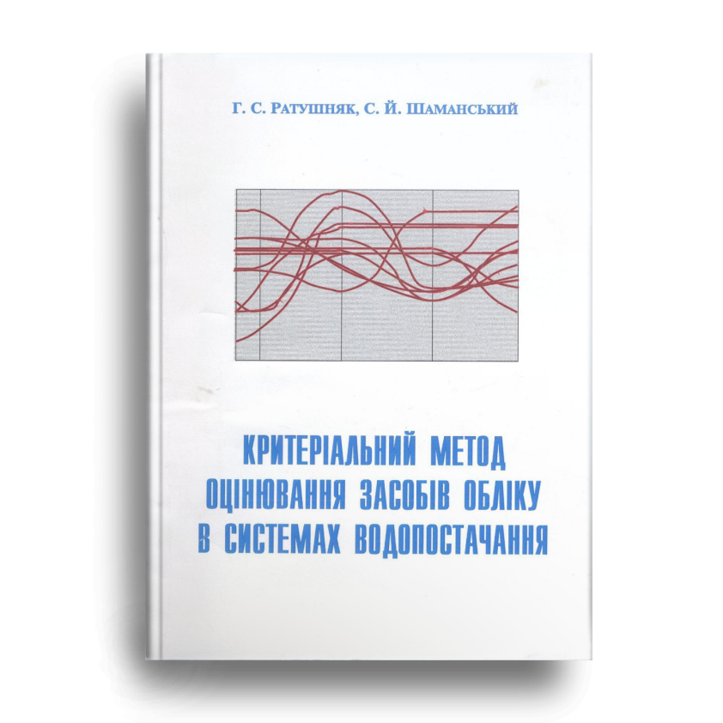
Монографії
Ратушняк, Г. С. Вібросилова технологія формування декоративних бетонних виробів : монографія / Г. С. Ратушняк, Н. М. Слободян ; ВНТУ. – Вінниця : УНІВЕРСУМ-Вінниця, 2007. – 161 с.
Ратушняк, Г. С. Енергоефективні технологічні процеси та обладнання біоконверсії : монографія / Г. С. Ратушняк, К. В. Анохіна ; ВНТУ. – Вінниця : ВНТУ, 2013. – 148 с.
Ратушняк, Г. С. Критеріальний метод оцінювання засобів обліку в системах водопостачання : монографія / Г. С. Ратушняк, С. Й. Шаманський. – Вінниця : УНІВЕРСУМ-Вінниця, 2003. – 180 с.

Slide 11
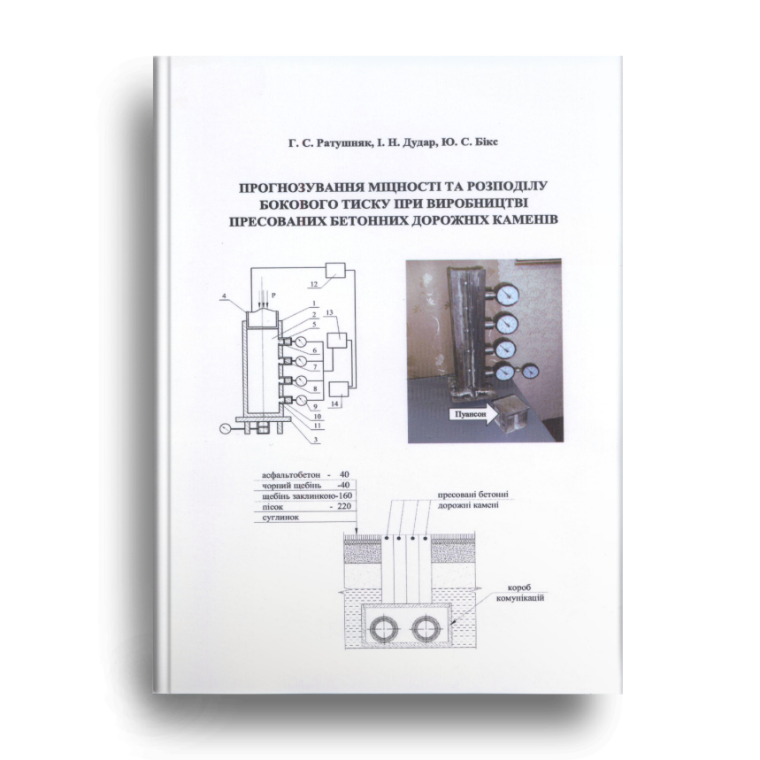
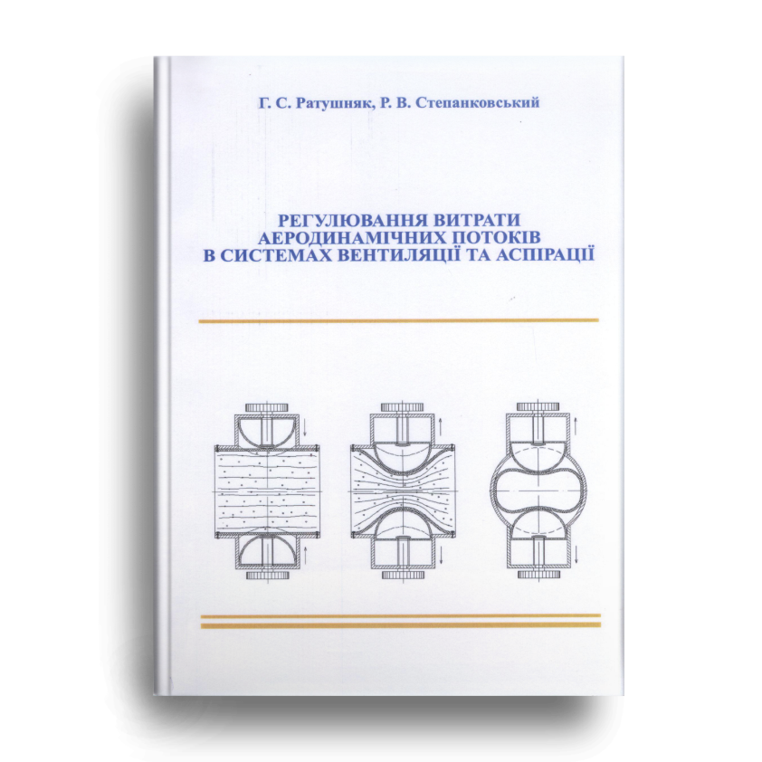
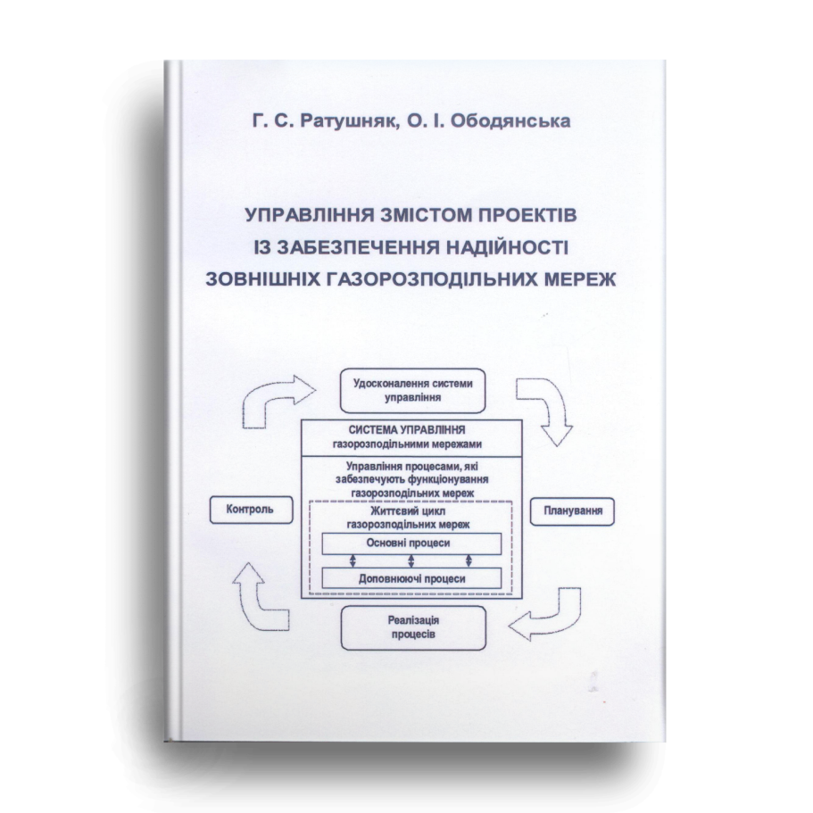
Ратушняк, Г. С. Прогнозування міцності та розподілу бокового тиску при виробництві пресованих бетонних дорожніх каменів : монографія / Г. С. Ратушняк, І. Н. Дудар, Ю. С. Бікс ; ВНТУ. – Вінниця : ВНТУ, 2014. – 120 с.
Ратушняк, Г. С. Регулювання витрати аеродинамічних потоків в системах вентиляції та аспірації : монографія / Г. С. Ратушняк, Р. В. Степанковський ; ВНТУ. – Вінниця : ВНТУ, 2015. – 112 с.
Ратушняк, Г. С. Управління змістом проектів із забезпеченням надійності зовнішніх газорозподільних мереж : монографія / Г. С. Ратушняк, О. І. Ободянська ; ВНТУ. – Вінниця : ВНТУ, 2014. – 128 с.

Slide 12
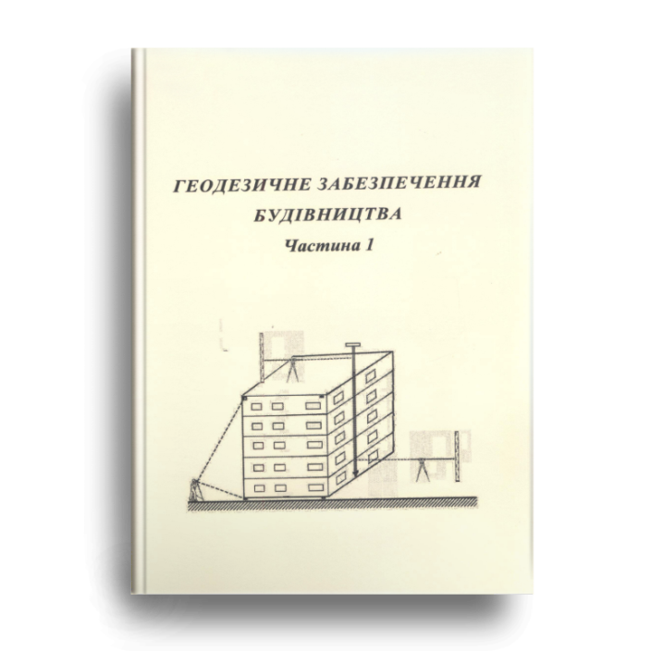
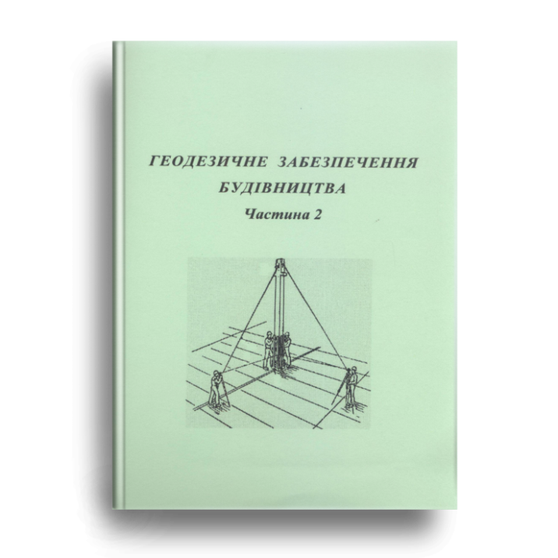
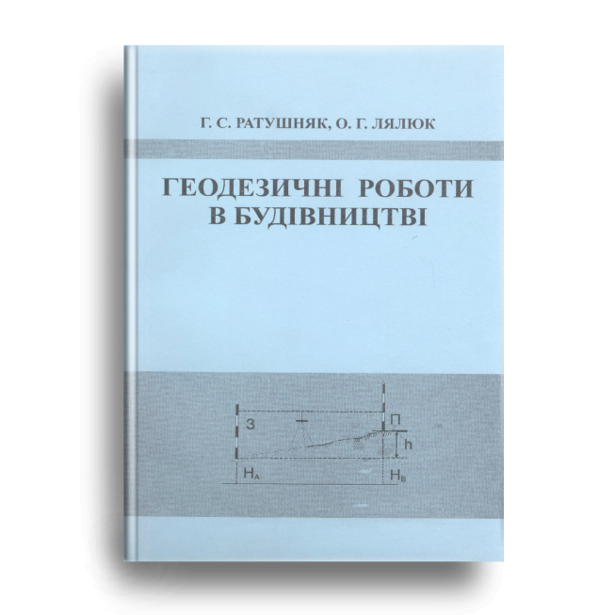
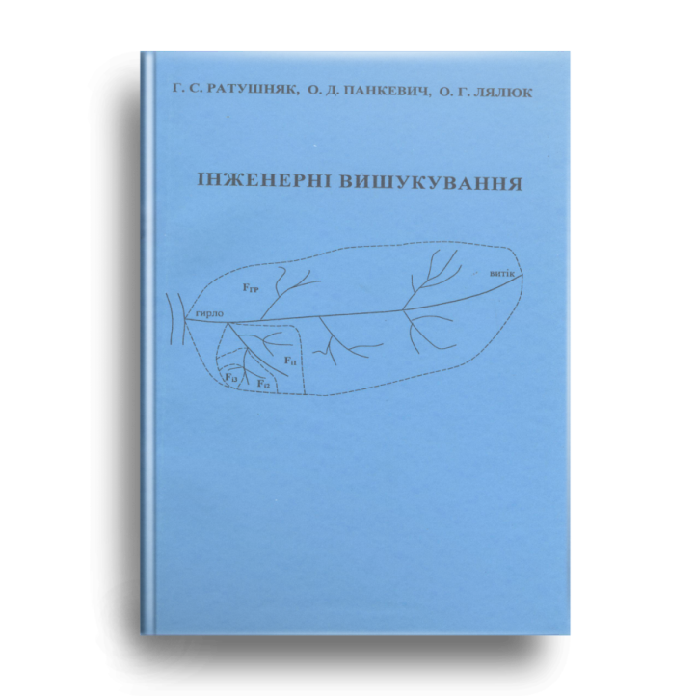
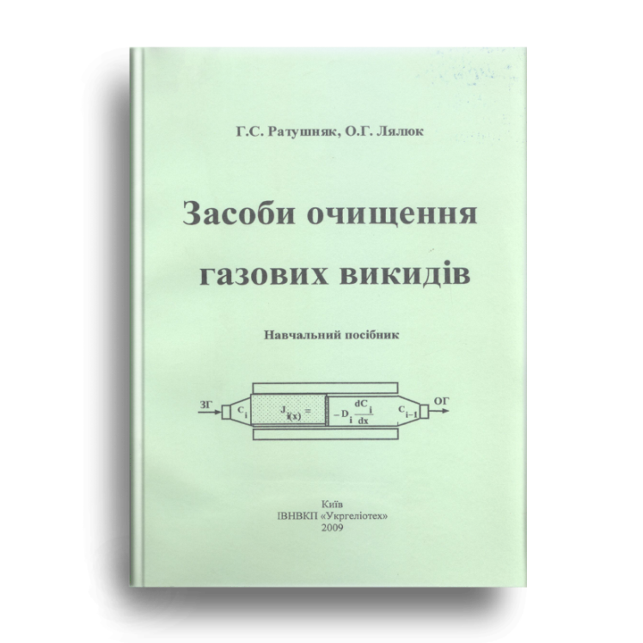
Навчальні посібники
Геодезичне забезпечення будівництва : навчальний посібник. Ч. 1 / Г. С. Ратушняк, О. Д. Панкевич, Ю. С. Бікс, Т. Ю. Вовк ; ВНТУ. – Вінниця : ВНТУ, 2014. – 98 с.
Геодезичне забезпечення будівництва : навчальний посібник. Ч. 2 / Г. С. Ратушняк, О. Д. Панкевич, Ю. С. Бікс, Т. Ю. Вовк ; ВНТУ. – Вінниця : ВНТУ, 2014. – 99 с.
Ратушняк, Г. С. Геодезичні роботи в будівництві : навчальний посібник / Г. С. Ратушняк, О. Г. Лялюк ; ВНТУ. – Вінниця : ВНТУ, 2008. – 182 с.
Ратушняк, Г. С. Засоби очищення газових викидів : навчальний посібник / Г. С. Ратушняк, О. Г. Лялюк. – Київ : ІВНВКП "Укргеліотех", 2009. – 204 с.
Ратушняк, Г. С. Інженерні вишукування : навчальний посібник / Г. С. Ратушняк, О. Д. Панкевич, О. Г. Лялюк ; ВНТУ. – Вінниця : ВНТУ, 2009. – 150 с.

Slide 13
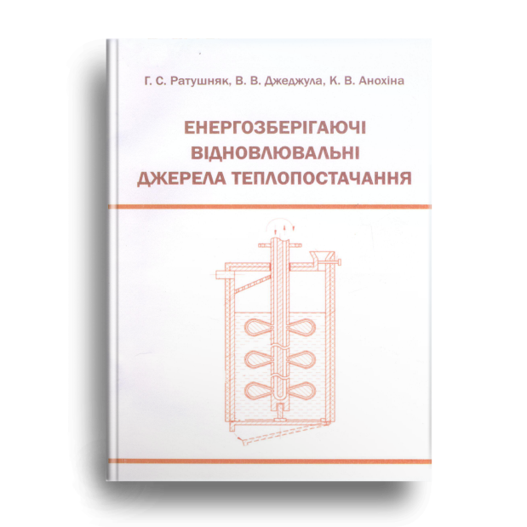
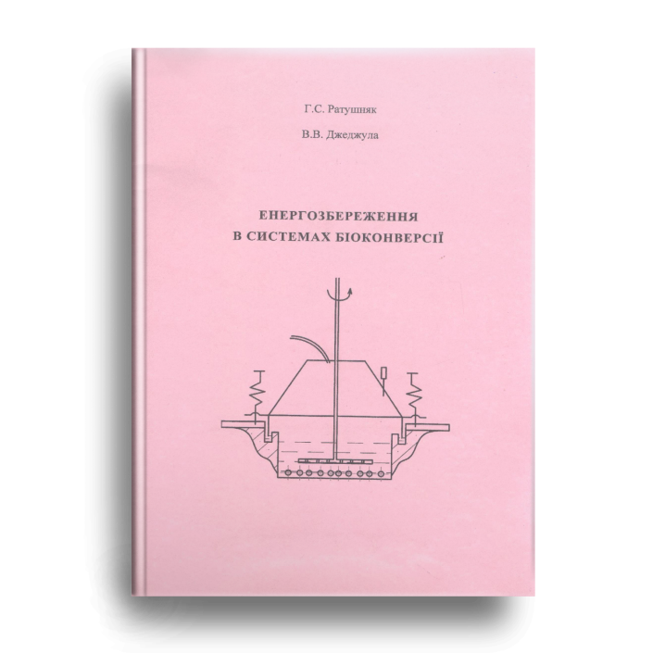


Ратушняк, Г. С. Енергозберігаючі відновлювальні джерела теплопостачання : навчальний посібник / Г. С. Ратушняк, В. В. Джеджула, К. В. Анохіна ; МОН України, ВНТУ. – Вінниця : ВНТУ, 2010. – 170 с.
Ратушняк, Г. С. Енергозбереження в системах біоконверсії : навчальний посібник / Г. С. Ратушняк, В. В. Джеджула ; ВНТУ. – Вінниця : ВНТУ, 2006. – 83 с.
Низькопотенційна енергетика : навчальний посібник / А. О. Редько, М. К. Безродний, М. В. Загорученко [та ін.] ; МОН України, НТУ України "КПІ", ОНАХТ, ХНУБА, ВНТУ ; за ред. А. А. Долинського. – Харків : ТОВ "Друкарня Мадрид", 2016. – 412 с.
Ратушняк, Г. С. Управління енергозберігаючими проектами термореновації будівель : навчальний посібник / Г. С. Ратушняк, О. Г. Ратушняк ; ВНТУ. – Вінниця : УНІВЕРСУМ-Вінниця, 2009. – 130 с.

Slide 14
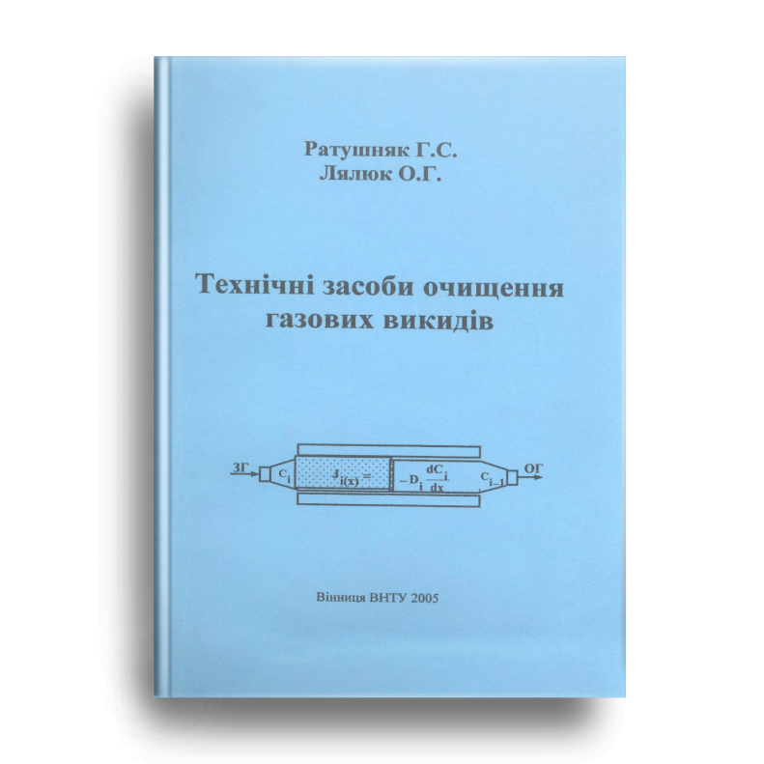
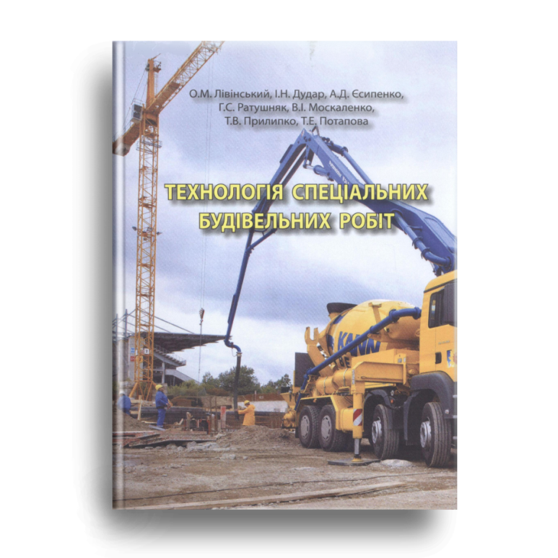

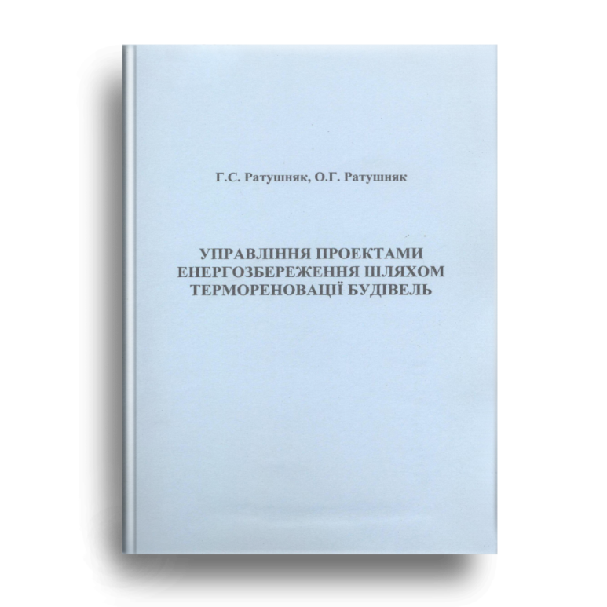
Ратушняк, Г. С. Технічні засоби очищення газових викидів : навчальний посібник / Г. С. Ратушняк, О. Г. Лялюк ; МОН України. – Вінниця : ВНТУ, 2005. – 159 с.
Технологія спеціальних будівельних робіт : навчальний посібник / О. М. Лівінський, І. Н. Дудар, А. Д. Єсипенко [та ін.] ; МОН України, ВНТУ, УАН, НДІ інноваційного будівництва ; за ред. О. М. Лівінського. – Київ : МП "Леся", 2010. – 95 с.
Ратушняк, Г. С. Топографія з основами картографії : навчальний посібник / Г. С. Ратушняк ; МОН України. ВДТУ. – Київ : Центр навчальної літератури, 2003. – 208 с.
Ратушняк, Г. С. Управління проектами енергозбереження шляхом термореновації будівель : навчальний посібник / Г. С. Ратушняк, О. Г. Ратушняк ; МОН України; ВНТУ. – Вінниця : ВНТУ, 2006. – 106 с.

Slide 15
Сфера наукових інтересів
Георгія Сергійовича:
"Вдосконалення технологічних процесів та робочих параметрів тепло-, ресурсо- та природозберігаючих систем й устаткування для будівельної галузі та житлово-комунального господарства".
Також значну увагу він приділяє вирішенню актуальних навчально-методичних проблем педагогіки вищої школи.
Ним підготовлено 4 кандидати наук та понад 30 магістрів.

Slide 16
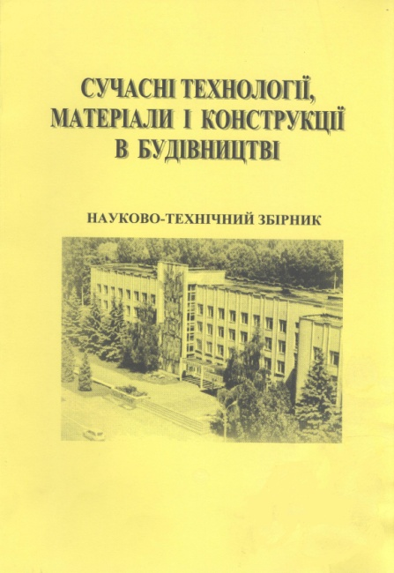
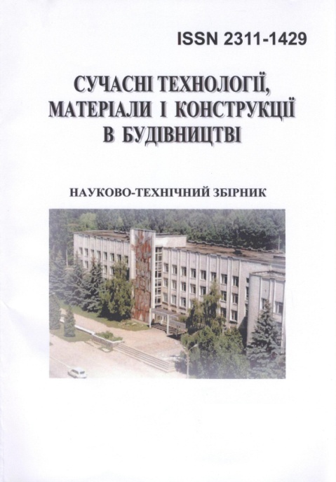
Георгій Сергійович Ратушняк
є заступником редактора
науково-технічного журналу
«Сучасні технології, матеріали і конструкції в будівництві», який виходить з 2004 року.
Це сучасне фахове видання, в якому публікуються статті про нові теоретичні та практичні результати в галузі інноваційних технологій будівельного виробництва, про сучасні матеріали та конструкції, а також економічну ефективність їх використання.

Slide 17
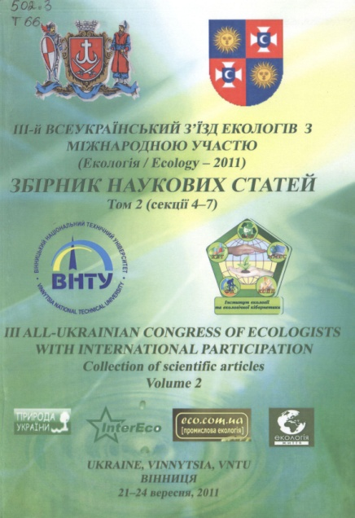





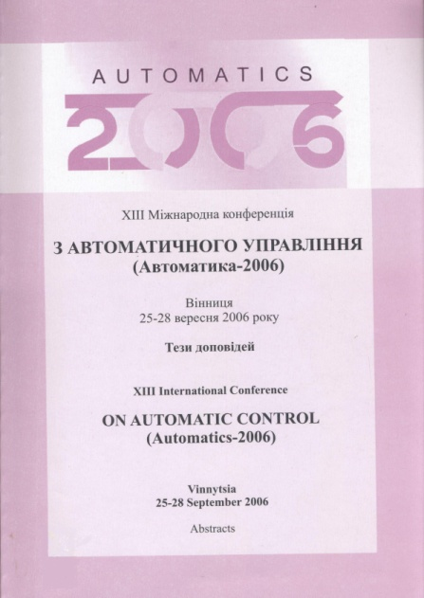
Ратушняк Г. С. є автором багаточисельних публікацій у наукових та науково-практичних журналах, більшість з яких є у фондах нашої книгозбірні.

Slide 18
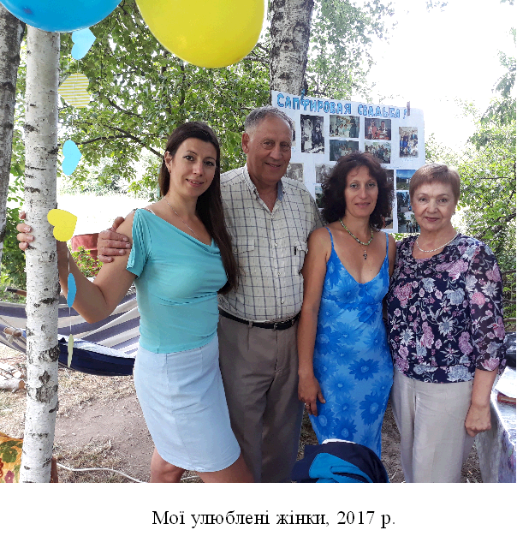
Та не тільки наука наповнює його життя.
Доля наділила Георгія Сергійовича
гарною сім’єю. Дві доньки Олена і Ольга
пішли по стопам батька.
Олена Лялюк – кандидат технічних наук, доцент кафедри Будівництва, міського господарства та архітектури.
Ольга Ратушняк – кандидат технічних наук, доцент кафедри Економіки підприємства і виробничого менеджменту.
В 2016 році була нагороджена дипломом та нагрудним знаком лауреата Премії Верховної Ради України, як одна з найталановитіших молодих учених в галузі фундаментальних і прикладних досліджень.

Slide 19
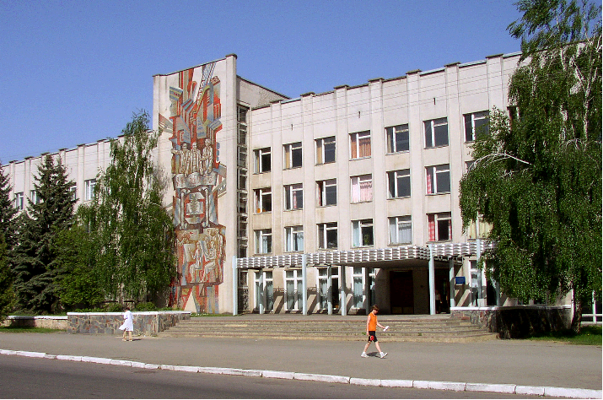
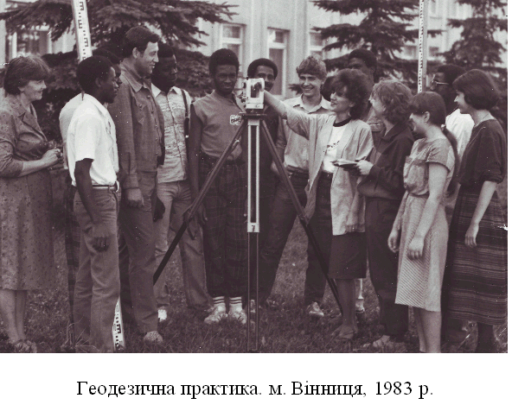
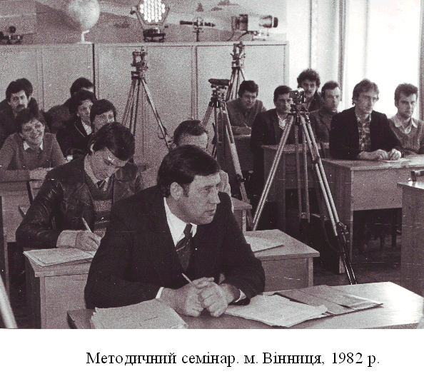
Фотогалерея
ЮВІЛЯРА

Slide 20
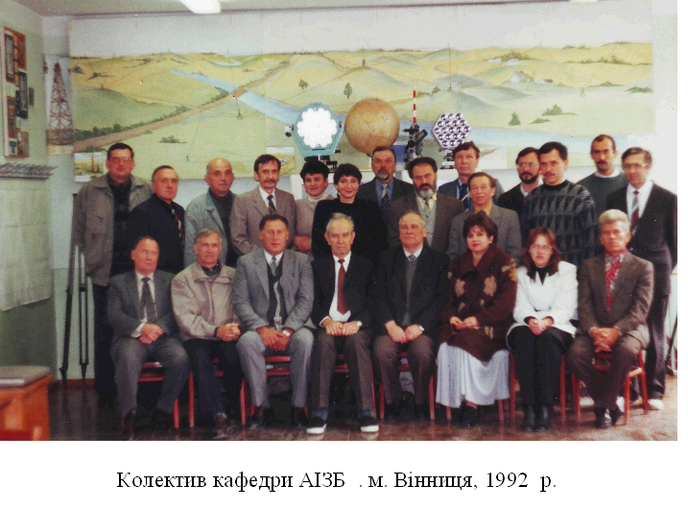
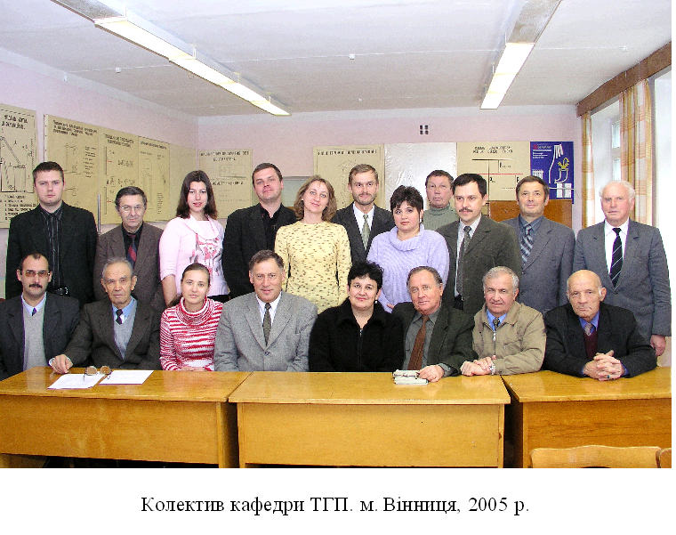

Slide 21

У день Вашого ЮВІЛЕЮ,
шановний Георгію Сергійовичу,
бажаємо Вам міцного здоров’я, щастя, благополуччя, оптимізму, невичерпної енергії та нових творчих успіхів.
Зичимо Вам невпинного руху вперед, нехай у всіх починаннях Вас супроводжують розуміння і підтримка з боку колег та однодумців, а професійна діяльність буде
сповнена задоволенням і творчими перемогами.
Хай нива Вашого життя щедро колоситься щастям, а тепло рідних сердець наповнює Вас
невичерпною енергією й оптимізмом!

Slide 22
З джерелами, представленими на віртуальній виставці, ви можете ознайомитися в електронному каталозі науково-технічної бібліотеки ВНТУ,
в університетському репозитарії
та на офіційному сайті Ратушняка Георгія Сергійовича

Slide 23

Гарного перегляду!
Виставку підготувала та оформила
зав. відділу наукової інформації
та бібліографії НТБ ВНТУ
Тарануха Н. О.

